Slide 1
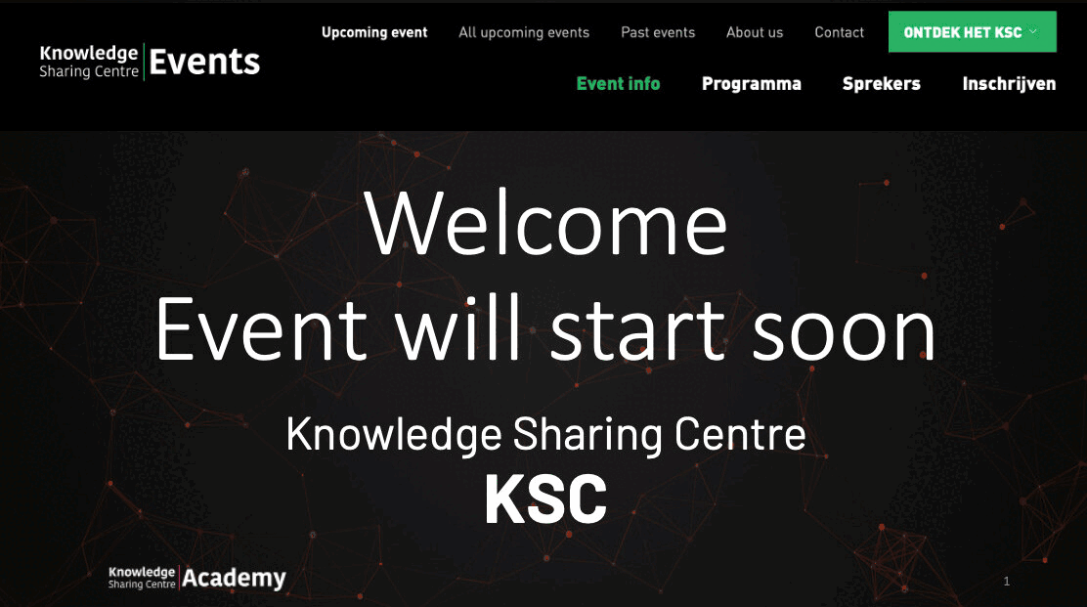
10 Mei 2022 “Hoe belangrijk is kennis voor uw organisatie?”

Slide 2
10 Mei 2022 “Hoe belangrijk is kennis voor uw organisatie?”
Knowledge Sharing Centre KSC

Slide 3
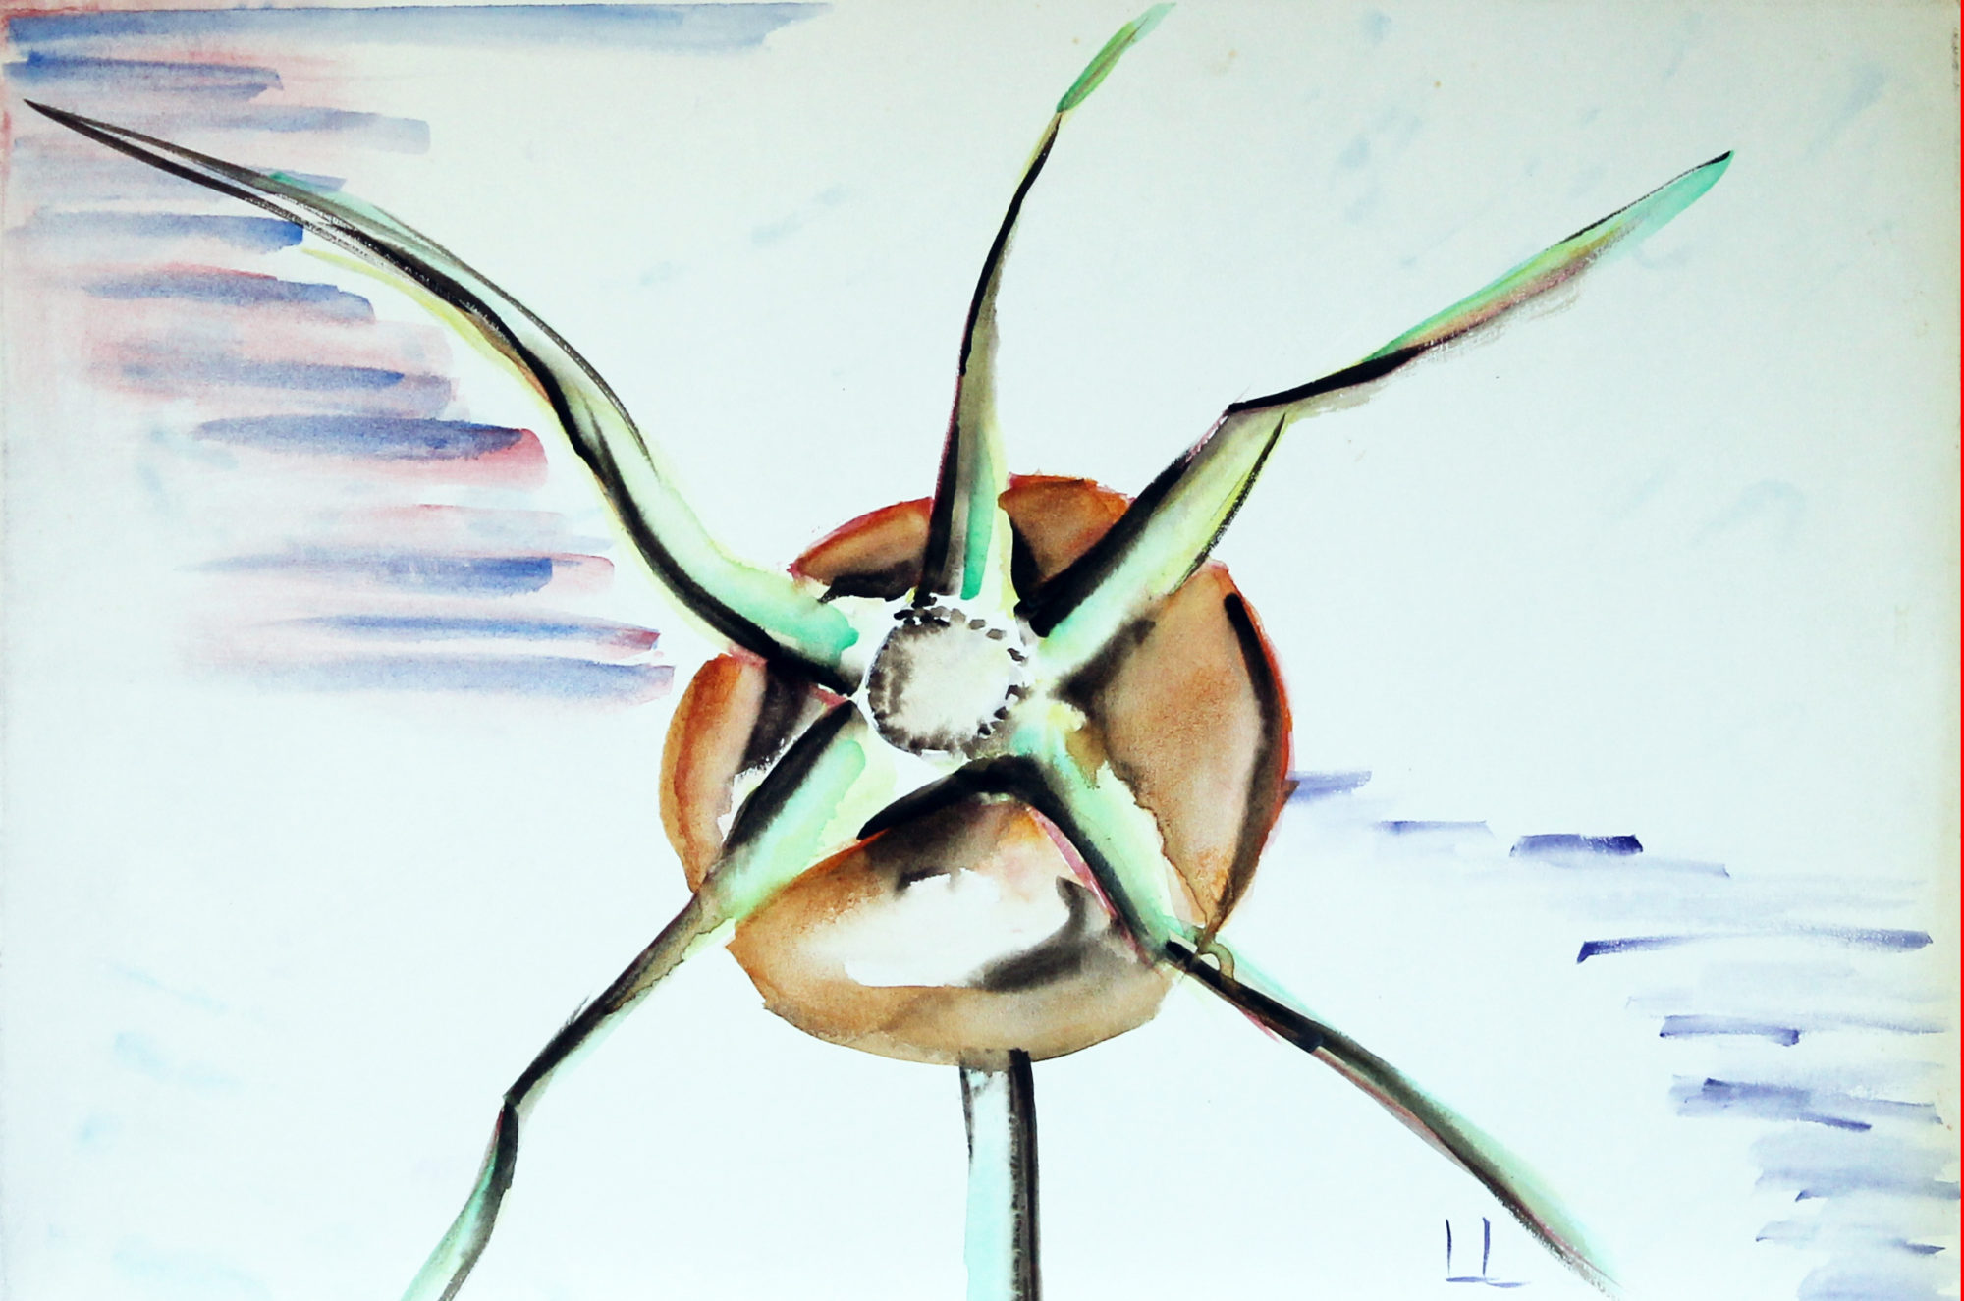

Slide 4
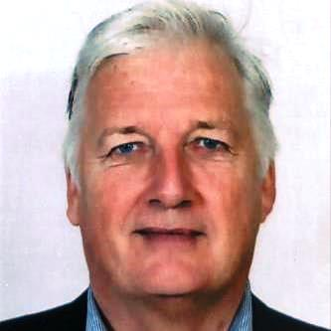
KSC Academy hulp in kennisborging
Ir. René van Ommeren MSc MMO
Managing Partner bij Innovox & Partners
Partner Sunglacier Technologies
Teamlead KSC Academy
We faciliteren organisaties in hun ontwikkeling met strategiebepaling en de implementatie daarvan zodat zij toekomstbestendig succesvol kunnen blijven.
De KSC-Academy wil een brug slaan tussen het borgen van kennis en het daadwerkelijke delen hiervan door een laagdrempelig aanbod van ondersteuning bij de diverse stappen in dit proces.

Slide 5
Overview Knowledge Sharing Centre
Show
Secure
Share
Tell
KSC Projects
KSC Academy
De sterkte van het KSC zit hem in de samenwerking tussen de verschillende unieke entiteiten, ieder met hun eigen toegevoegde waarde. Om zo te komen tot delen om gezamenlijke groei en samenwerking te bevorderen.
KSC Events
KSC Platform
KSC

Slide 6
+
+
+
=
borgen
delen
vertellen
tonen
groeien
Makers
Kennis borgen
KSC Scan
Kennis delen
Eigen (IP) Kennis
Bedenkers
Algemene Kennis
Netwerken
Voorbeeld projecten
Samenwerken
Zichtbaarheid

Slide 7
KSC Academy hulp in kennisborging HET AANBOD
Informatie delen over kennismanagement op website (Gesloten en open deel) en organiseren van bijeenkomsten
Aanbieden QuickScan (zelf analyse)
Praktische coaching en advies rondom kennismanagement
Inbedding in strategisch plan
Hoe kennis intern te borgen
Hoe kennis intern & extern te delen
De “do’s & don'ts” van het delen van kennis in de keten
Door ervaren L&D (Learning & development) professionals
Marktconform aanbod waarbij KSC-leden 10% korting krijgen
Lidmaatschap KSC EU 500,00 per organisatie voor 2022 (“early bird” instaptarief).

Slide 8
Van kennis naar wijsheid
Wij wensen u een gezellige Netwerk Borrel.
info@knowledgesharingcentre.com info@kscAcademy.nl

